Slide 1
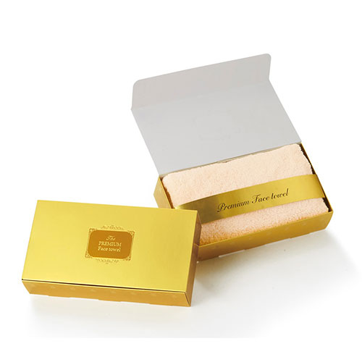
【提案書】
プレミアムフェイスタオル(ベージュ)
特徴
ふんわりと優しい肌触りと高い吸水性が特徴の、高級感あるフェイスタオルです。まばゆいばかりのゴールドデザインの化粧箱は贈り物としても最適ですし、景品や特典用にとしても人気です。
納期
納期スペース
仕様
素材：地組織/ポリエステル パイル糸/複合繊維(ポリエステル/ナイロン)
サイズ：約35×80cm
包装：化粧箱入り
お見積
お見積りスペース

